Slide 1
设计模式与架构
@M了个J
https://github.com/CoderMJLee

Slide 2
面试题
讲讲 MVC、MVVM、MVP，以及你在项目里具体是怎么写的？
你自己用过哪些设计模式？
一般开始做一个项目，你的架构是如何思考的？

Slide 3
何为架构？
架构（Architecture）
软件开发中的设计方案
类与类之间的关系、模块与模块之间的关系、客户端与服务端的关系
经常听到的架构名词
MVC、MVP、MVVM、VIPER、CDD
三层架构、四层架构
......

Slide 4
MVC - Apple版
Model
Controller
View
Model-View-Controller
优点：View、Model可以重复利用，可以独立使用
缺点：Controller的代码过于臃肿

Slide 5
MVC – 变种
Controller
View
Model
Model-View-Controller
优点：对Controller进行瘦身，将View内部的细节封装起来了，外界不知道View内部的具体实现
缺点：View依赖于Model

Slide 6
MVP
Model
Presenter
View
Model-View-Presenter

Slide 7
MVVM
Model
ViewModel
View
Model-View-ViewModel

Slide 8
界面层
MVC、MVP、MVVM
新闻列表界面、tableView
新闻页面
业务层
加载新闻数据
网络层
通过网络、本地数据库
本地数据层

Slide 9
设计原则
设计原则
单一职责原则：一个类的职责尽量单一
开闭原则：修改关闭，扩展开放
里式替换原则：子类替换父类后依然能够正常运行
依赖倒置原则
迪米特法则
接口隔离原则

Slide 10
设计模式
设计模式（Design Pattern）
是一套被反复使用、代码设计经验的总结
使用设计模式的好处是：可重用代码、让代码更容易被他人理解、保证代码可靠性
一般与编程语言无关，是一套比较成熟的编程思想
设计模式可以分为三大类
创建型模式：对象实例化的模式，用于解耦对象的实例化过程
单例模式、工厂方法模式、建造者、原型，等等
结构型模式：把类或对象结合在一起形成一个更大的结构
代理模式、适配器模式、组合模式、装饰模式，等等
行为型模式：类或对象之间如何交互，及划分责任和算法
观察者模式、命令模式、责任链模式，等等

Slide 11
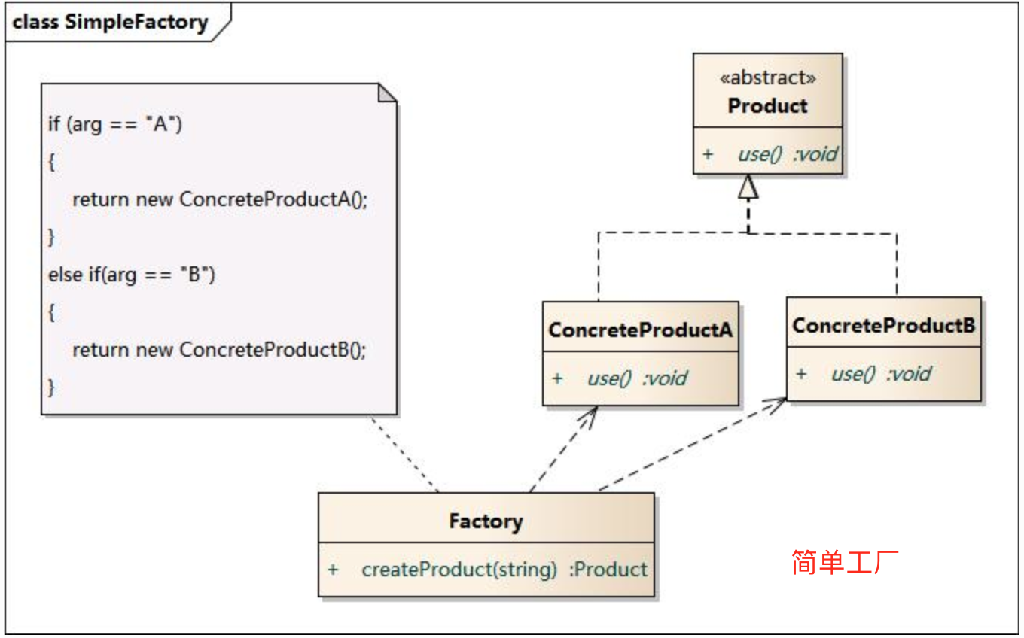
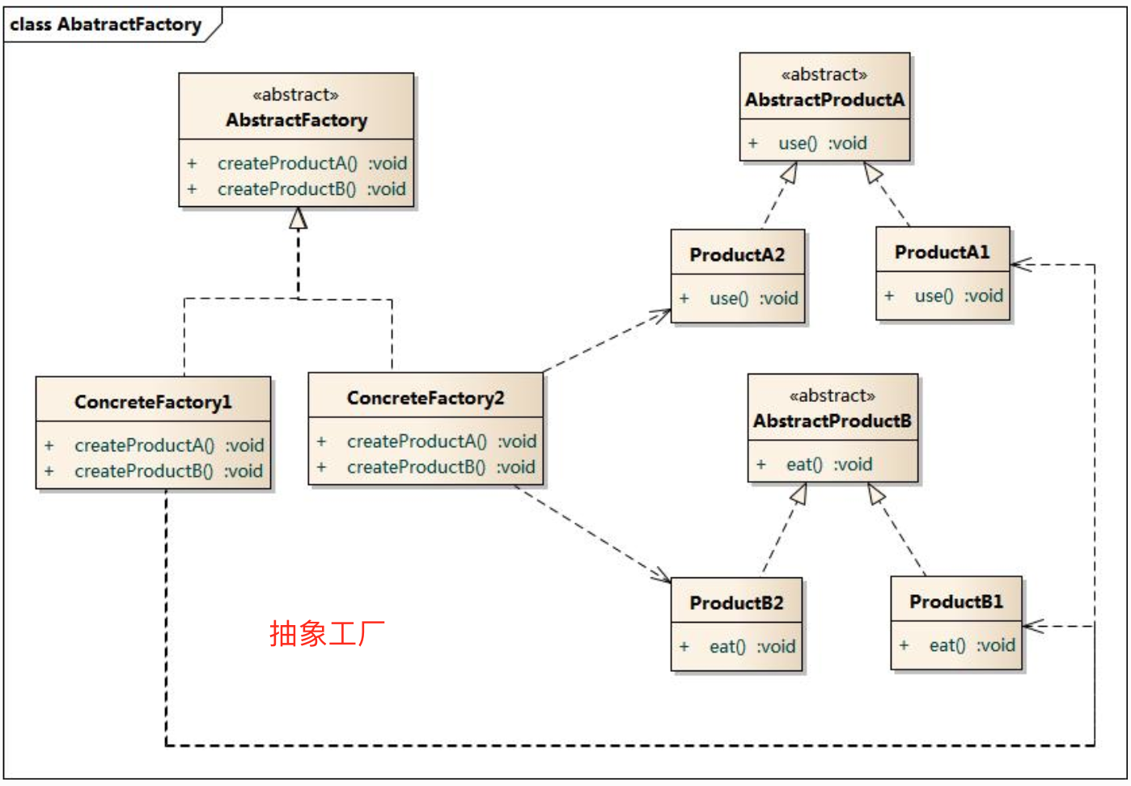
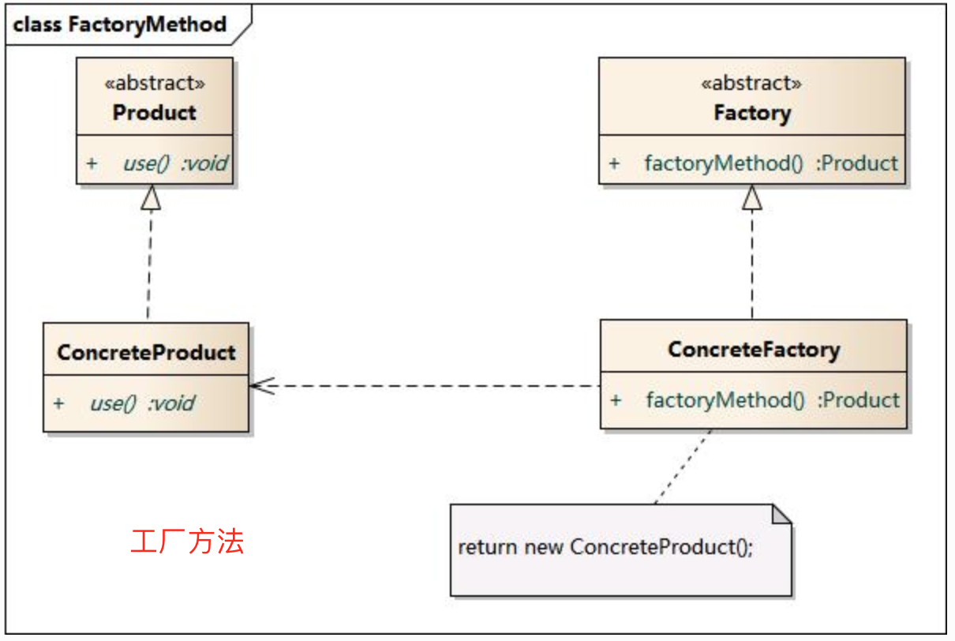
设计模式-工厂模式

Slide 12
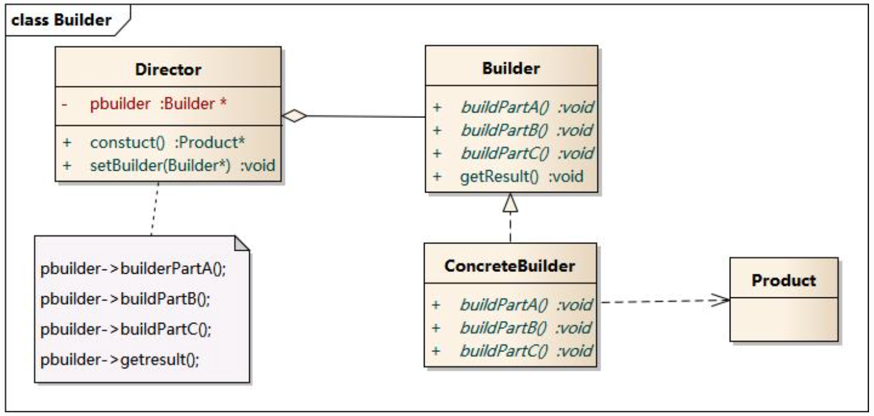
设计模式-建造者模式

Slide 13
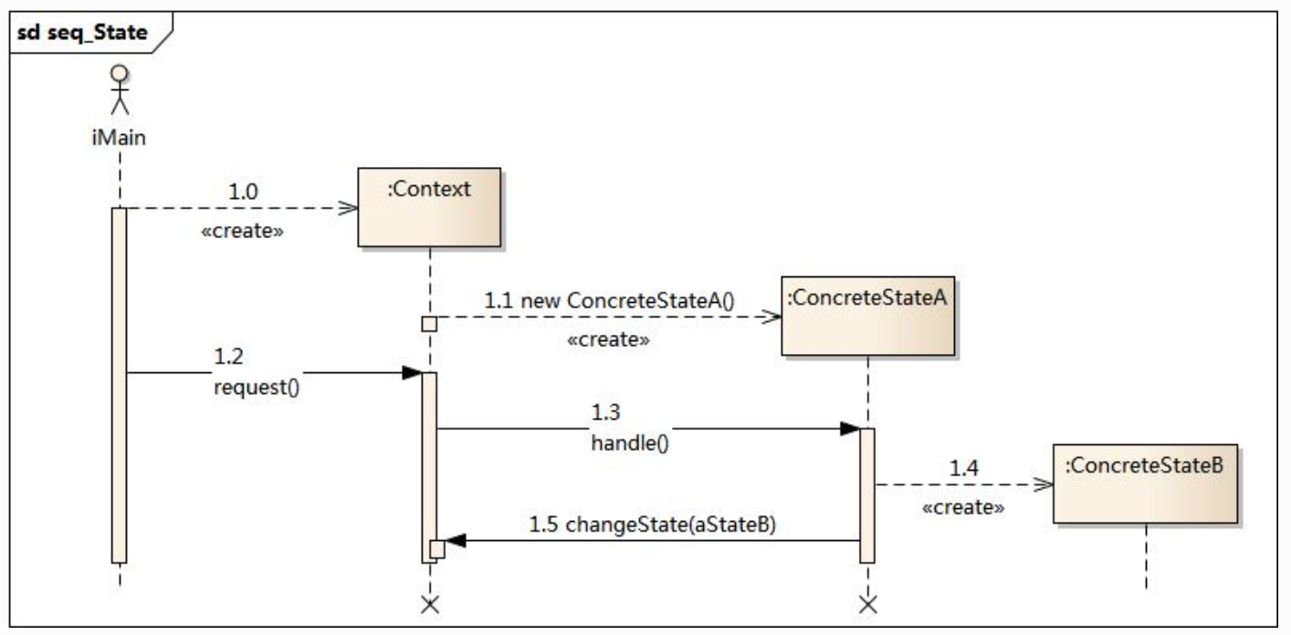
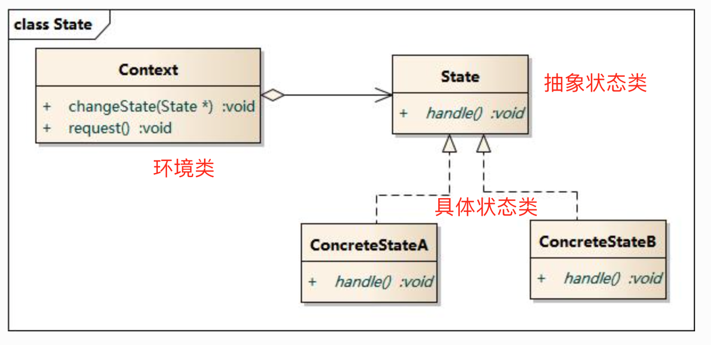
设计模式-状态模式
优点：封装了转换规则。将所有与某个状态有关的行为放到一个类中，并且可以方便地增加新的状态，只需要改变对象状态即可改变对象的行为。
缺点：状态模式对“开闭原则”的支持并不太好，对于可以切换状态的状态模式，增加新的状态类需要修改那些负责状态转换的源代码，否则无法切换到新增状态；而且修改某个状态类的行为也需修改对应类的源代码。

Slide 14
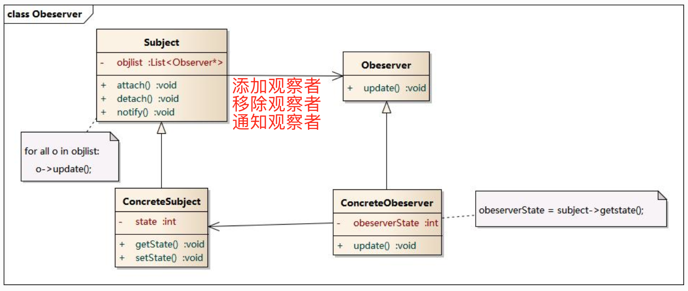
设计模式-观察者模式
优点：实现表示层和数据逻辑层的分离，并定义了稳定的消息更新传递机制，抽象了更新接口，使得可以有各种各样不同的表示层作为具体观察者角色。
缺点：将所有的观察者都通知到会花费很多时间。没有相应的机制让观察者知道所观察的目标对象是怎么发生变化的，而仅仅只是知道观察目标发生了变化。

Slide 15
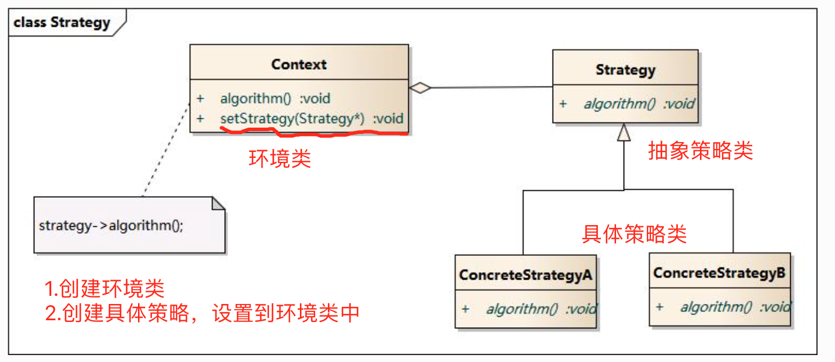
设计模式-策略模式
优点：
策略模式提供了对“开闭原则”的完美支持
策略模式提供了管理相关的算法族的办法。
策略模式提供了可以替换继承关系的办法。
使用策略模式可以避免使用多重条件转移语句。
缺点：
客户端必须知道所有的策略类，并自行决定使用哪一个策略类。
策略模式将造成产生很多策略类，可以通过使用享元模式在一定程度上减少对象的数量。

Slide 16
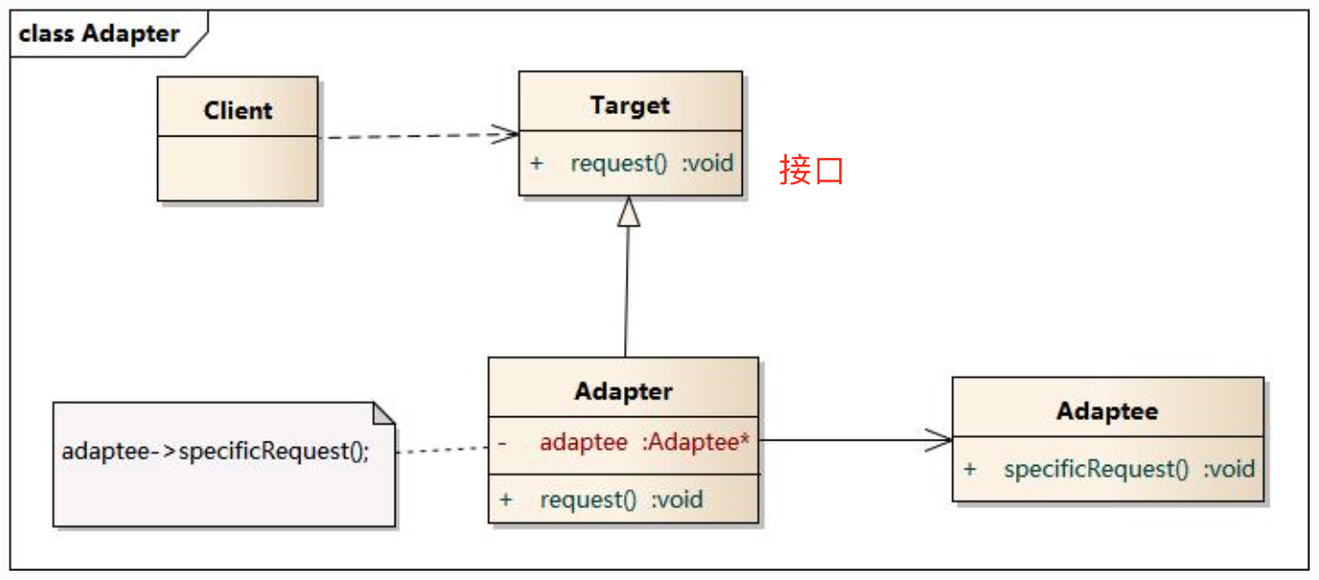
设计模式-适配器模式
优点：将目标类和适配者类解耦，通过引入一个适配器类来重用现有的适配者类，而无须修改原有代码。增加了类的透明性和复用性，将具体的实现封装在适配者类中，对于客户端类来说是透明的，而且提高了适配者的复用性。灵活性和扩展性都非常好，通过使用配置文件，可以很方便地更换适配器，也可以在不修改原有代码的基础上增加新的适配器类，完全符合“开闭原则”。
对三方的二次封装可算作适配器模式的应用

Slide 17
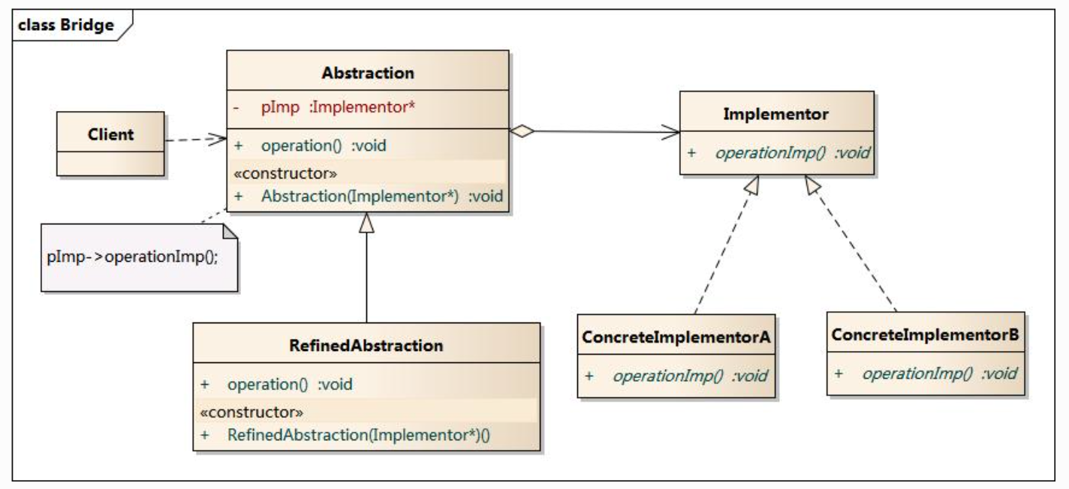
设计模式-桥接模式
理解桥接模式，重点需要理解如何将抽象化(Abstraction)与实现化(Implementation)脱耦，使得二者可以独立地变化。

